Slide 1
Havo 4 Lesbrief Vervoer

Slide 2
programma
Deze week: eerste les afmaken boekje vervoer.
Les 2 en 3: start maken en boekje jong en oud, eerste hoofdstuk afmaken.

Slide 3
Om uit te rekenen hoeveel de hoeveelheid reageert op de prijs gebruiken we de prijselasticiteit
EV (prijselasticiteit = procentuele verandering van de gevraagde hoeveelheid / procentuele verandering van de prijs.
Bij elasticiteit staat de oorzaak, de actie altijd in de noemer (dus onderaan de deelstreep). Het gevolg, de reactie staat altijd in de teller (dus bovenaan).
Prijselasticiteit is een negatief getal.
Tenslotte een stijging van de prijs zorgt voor een daling van de hoeveelheid
Een daling van de prijs zorgt voor een stijging van de hoeveelheid.
De relatie is negatief (tegenovergesteld)

Slide 4
Stappenplan elasticiteit.
Formule is procentuele verandering hoeveelheid / procentuele verandering prijs.
Voor de % verandering hoeveelheid moeten we de oude en de nieuwe hoeveelheid weten. (nieuw – oud / oud * 100% = verandering)
Voor de % verandering van de prijs moeten we oude en de nieuwe prijs weten. (nieuw – oud / oud * 100% = verandering)

Slide 5
Prijselastisch en inelastisch.
Is het getal, zonder te kijken of er wel of geen – voor staat groter dan 1 (zoals 1.2 of -1.5) spreken we van elastische prijzen.
Is het getal, zonder te kijken of er wel of geen – voor staat kleiner dan 1 (dus 0,5 of -0,5) is er sprake van een prijsinelastische situatie.

Slide 6
Waarvan is de prijselasticiteit van de vraag afhankelijk.
Welke factoren zorgen ervoor dat bepaalde goederen erg sterk reageren op een prijsverandering terwijl andere goederen nauwelijks reageren op een prijsverandering.
Of er wel of geen substituten zijn.
De termijn waarop we het bekijken.
Type goed (noodzakelijke goederen, luxe goederen)
Hangt ook af van de persoon (hoe noodzakelijk het is, of er substituten zijn ect)

Slide 8
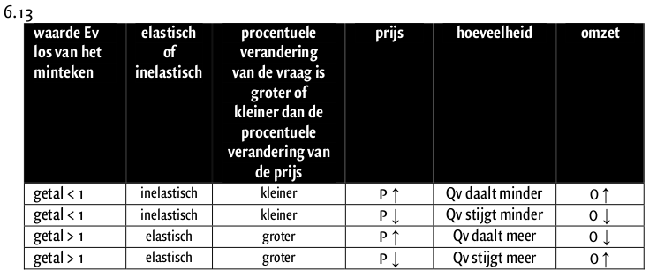

Slide 9
Koffie/thee/koffiemelk
EK = procentueel verandering van de gevraagde hoeveelheid van goed 1 / procentuele verandering van de prijs van goed 2.
Als de prijs van koffie stijgt, wat gebeurd er met de vraag naar thee?
Die stijgt, tenslotte meer mensen willen dan thee.
Positieve kruislingse elasticiteit (substitutie goederen)
Als de prijs van koffie stijgt, wat gebeurd er met de vraag naar koffiemelk?
Die daalt, tenslotte minder mensen willen dan koffiemelk (aangezien minder mensen koffie willen)
Negatieve kruislingse elasticiteit (complementaire goederen).

Slide 11
Inkomenselasticiteit.
Verandering van het inkomen → verandering gevraagde hoeveelheid.
Primaire goederen, inferieure goederen en luxe goederen reageren anders.
Primaire goederen → hoger inkomen, iets hogere vraag uit eindelijk verzadigd het. (elasticiteit tussen de 0 en de 1)
Inferieure goederen → hoger inkomen lagere vraag. (je gaat ze vervangen voor luxere goederen, elasticiteit kleiner dan 0 )
Luxe goederen → hoger inkomen hogere vraag. (elasticiteit groter dan 1)

Slide 12
2 begrippen gerelateerd aan inkomenselasticiteit.
Drempelinkomen?
Minimaal inkomen nodig voordat je een goed gaat kopen.
Ik heb het drempelinkomen voor het aanschaffen van een Ferrari nog niet bereikt, ik heb tenslotte nog geen Ferrari
Verzadigingsinkomen?
Vanaf dat inkomen ga je niet meer producten van dit bepaalde goed kopen, simpelweg omdat je er genoeg van hebt, denk aan brood.

Slide 13
Zelfstandig maken 6.19 t/m 6.23
Lees de vragen rustig.
15 minuten de tijd
Primaire goederen → hoger inkomen, iets hogere vraag uit eindelijk verzadigd het. (elasticiteit tussen de 0 en de 1)
Inferieure goederen → hoger inkomen lagere vraag. (je gaat ze vervangen voor luxere goederen, elasticiteit kleiner dan 0 )
Luxe goederen → hoger inkomen hogere vraag. (elasticiteit groter dan 1)
15
14
12
13
11
10
9
7
8
6
5
4
3
1
2

Slide 16
Zelfstandig maken 6.24
8 minuten de tijd.
Berekenen elke keer eerst: % verandering vraag, % verandering prijs/inkomen.
Eerder klaar, maak t/m 6.26
7
8
6
5
4
3
1
2

Slide 18
Zelfstandig maken 6.25
8 minuten de tijd.
Berekenen elke keer eerst: % verandering vraag, % verandering prijs/inkomen.
Eerder klaar, maak t/m 6.26
7
8
6
5
4
3
1
2

